Slide 1
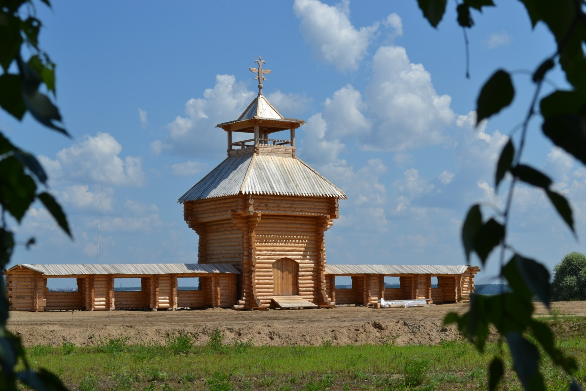
ЛОБЫНСК
Возрождение легенды…..

Slide 2
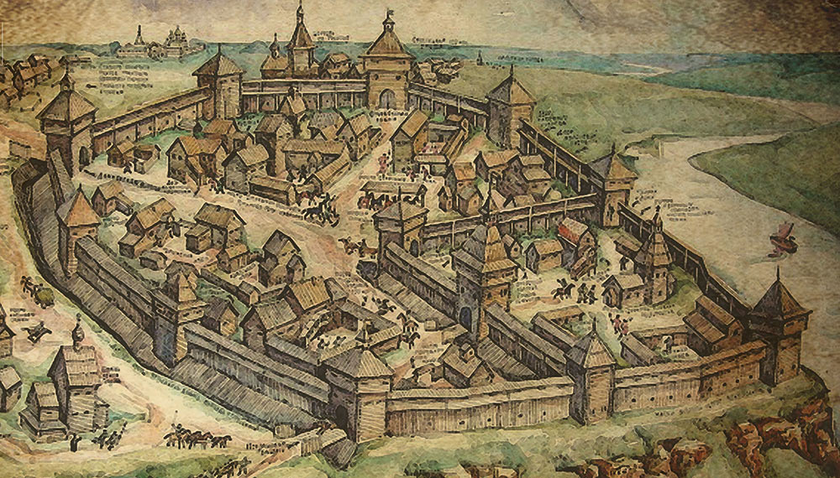
Древний Лобынск восстанет из пепла и стряхнет пыль веков
Лобынск - это не просто история- это реальность.
Спустя девять веков город-легенда готов возродиться в новом качестве для новой цели - показать нам, как жили, что умели и любили, где черпали вдохновение и жизненные силы наши великие предки.
Возражденный Лобынск слегка отойдет от обозначенных наукой географических координат, но сохранит дух русского средневековья в его лучших проявлениях.
Мастеровой и хлебосольный,
праздничный и патриархальный,
гордый и гостеприимный
город раскинет свои
деревянные Терема на
живописных берегах
Дракинского карьера.

Slide 3
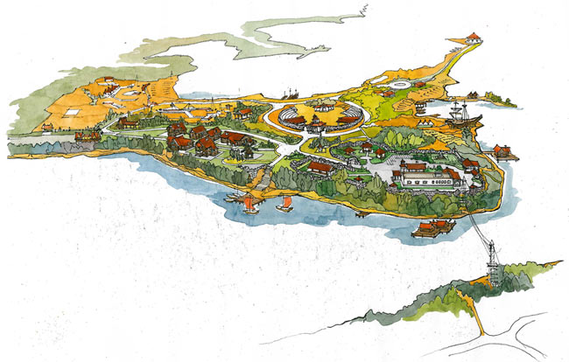
О проекте
В этом уникальном и живописном месте, воссоздастся архитектура и быт Древней Руси XVI-XVII вв. На территории будет расположен музей древнего города Лобынска, который в былые времена находился в этих местах. Его раскопки ведутся в настоящее время и находки станут экспонатами музея. Окунуться в историю сможет каждый, пройдя по «улице мастеров», где будет реконструирован быт и ремесла тех давних лет. Настоящий амфитеатр станет площадкой для проведения концертных и шоу-программ. Но, как каждый культурно-развлекательный
центр - Остров «Дракино»
будет готов предложить своим
гостям современный отдых.
Это комфортная и обустроенная
пляжная зона, прокат
катамаранов и лодок, уютный
ресторанный комплекс и еще
многое другое.

Slide 4
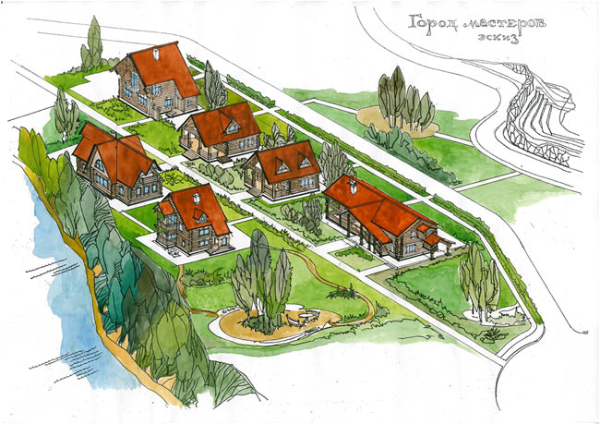
Масштабный проект включает в себя возведение нескольких десятков деревянных зданий и построек, воссоздающих облик средневекового русского города. Главный архитектор проекта- Егор Соловьев, работает в сотрудничестве с фирмой "Ополо", основанной архитектором-реставратором, лауреатом Государственной премии СССР академиком Александром Викторовичем Ополовниковым. Именно стараниями А. В. Ополовникова в Карелии в послевоенные годы был отреставрирован уникальный архитектурный ансамбль Кижи и создан музей русского деревянного зодчества. Помощниками и преемниками мастера стали его дочь, Елена Александровна Ополовникова и зять - Валерий Александрович Цыганов. Серпуховский район - родное место для этой прославленной династии.

Slide 5
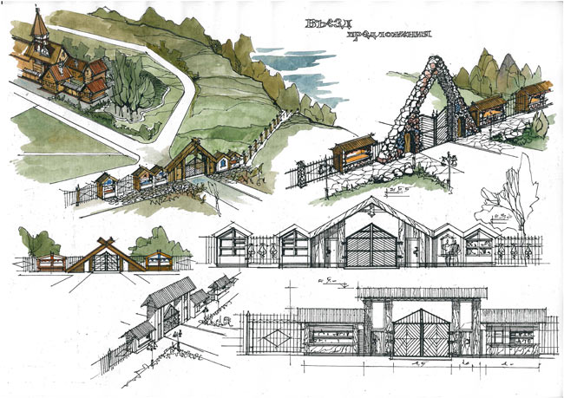
Вход в мир средневековья будет оформлен массивными воротами и деревянной Сторожевой башней, являющейся точной копией подлинной древнерусской постройки. По мнению Егора Соловьева- аналогичная башня, скорей всего, была в настоящем Лобынске. Минуя ворота, посетители комплекса попадают в особый мир, одновременно непривычный и дружественный.
Здесь вы не увидите современных отделочных материалов, модных элементов дизайна. И фактуры и цвета и даже запахи - всё, словно по волшебству, пришло из далекого, но славного прошлого. Главная задача создателей Лобынска состоит в том, чтобы каждый посетитель, независимо от возраста и предпочтений, почувствовал себя в этом мире любимым, желанным гостем, а может быть - и полноправным обитателем.
Для реализации этого, будет произведено разделение территории комплекса на отдельные тематические зоны.

Slide 6
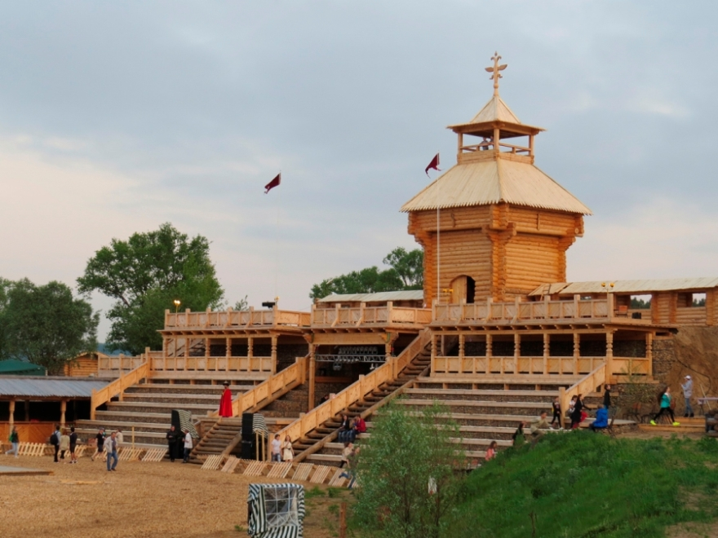
Инфраструктура комплекса
Композиционным и смысловым центром города стал амфитеатр на 500 зрителей. С архитектурной точки зрения это сооружение является уникальным, не только для Московской области, но и для России. В основе рядов амфитеатра – конструкция габиона, то есть металлические клети, наполненные природным камнем. Сверху же, скамьи декорированы деревом. Благодаря этому инженерному решению существенно повышается прочность конструкции, которой
уготовано быть не только
зрительным залом, но и
ареной действий. По замыслу
проектировщиков,
центральная часть
амфитеатра и его ступени
могут служить подмостками
для различных представлений.

Slide 7
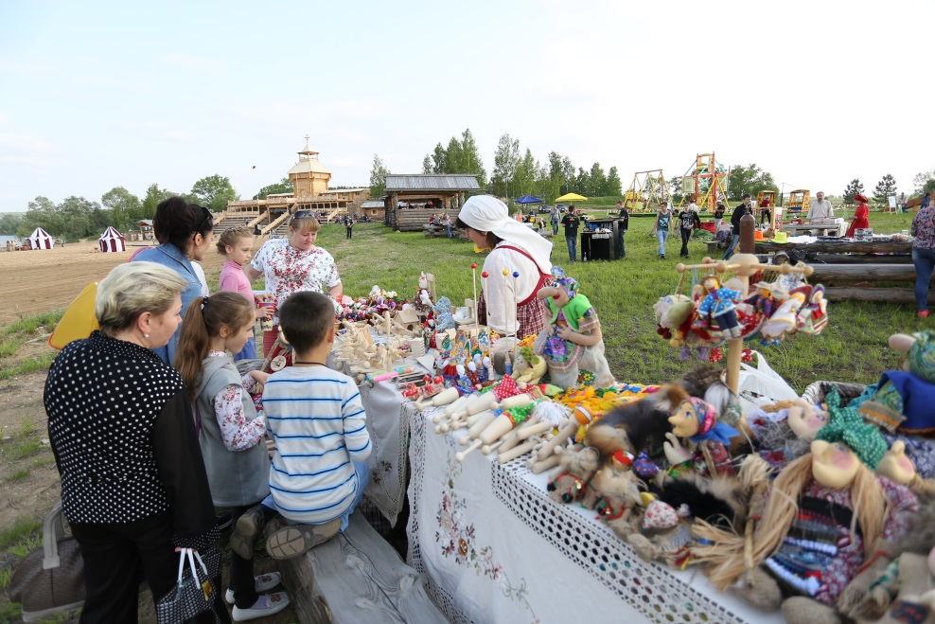
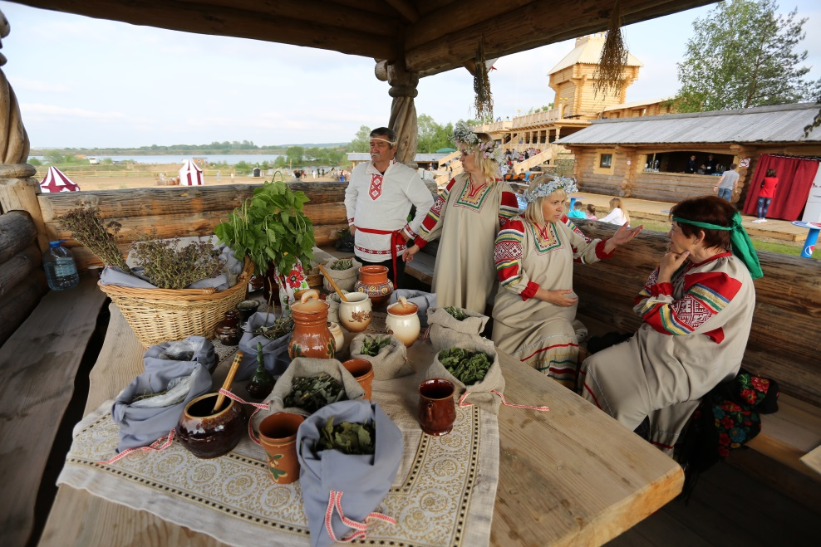
Город мастеров
Следующее направление деятельности комплекса- интерактивно-познавательное. Узнать секреты древних ремесел от настоящих мастеров, последить за их работой и главное – изготовить, что-то собственноручно можно будет в удивительном Городе Мастеров, на одной из центральных улиц комплекса. В воссозданных постройках разместятся кузница, пекарня, бондарня, гончарная и ткацкая мастерская.
Изготовь на гончарном круге свою собственную кружку, обожги ее в печи и забери домой на память! Или испеки вместе с радушной хозяюшкой румяный ржаной хлеб, а потом угости им друзей!.. От такого ценного опыта не откажутся ни дети, не взрослые, между тем, это, не просто аттракцион для туристов, а возможность почувствовать живую связь с историей и традициями твоего народа.

Slide 8
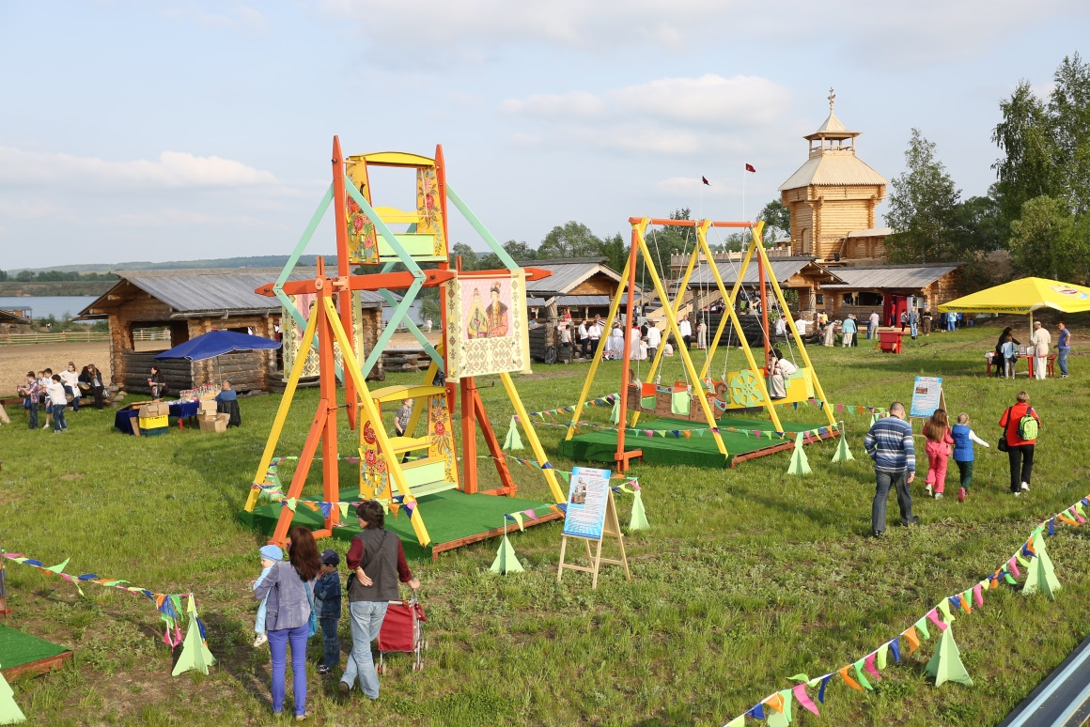
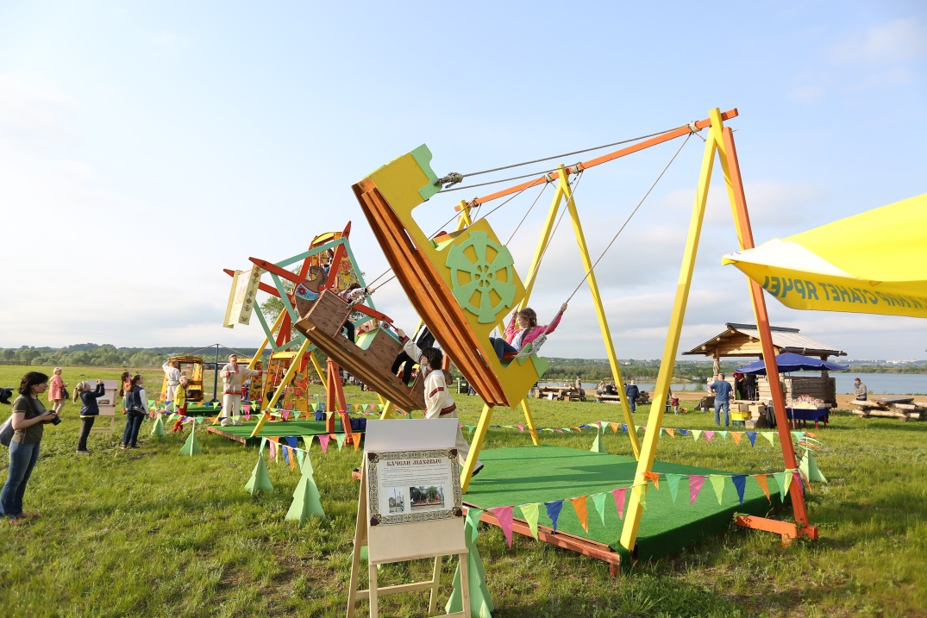
Аттракционы
«Диво-град» - это эксклюзивный проект по возрождению традиций народной игровой культуры, использованию ее потенциала - для укрепления семейных ценностей, развития и объединения детей и взрослых. В его основе - оригинальные исторические материалы, о народных игровых сооружениях и играх Руси и России.

Slide 9
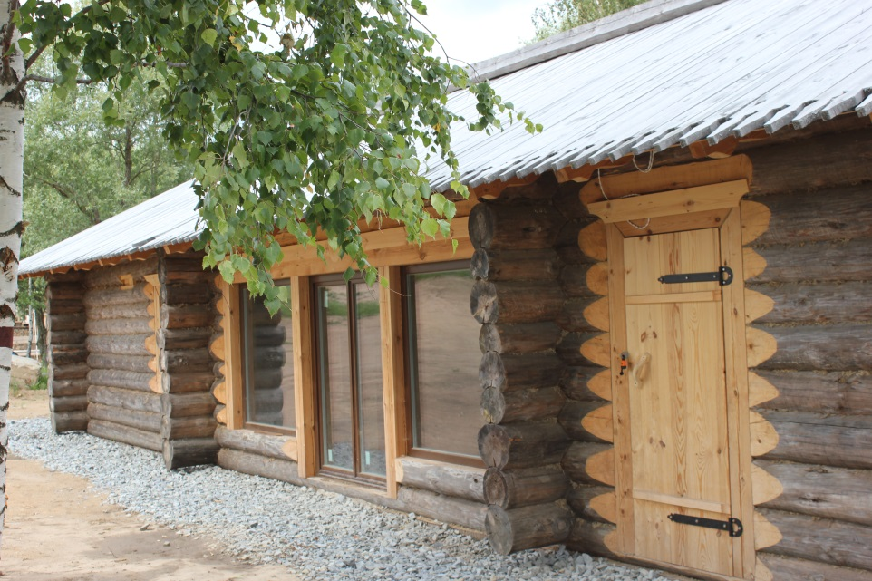
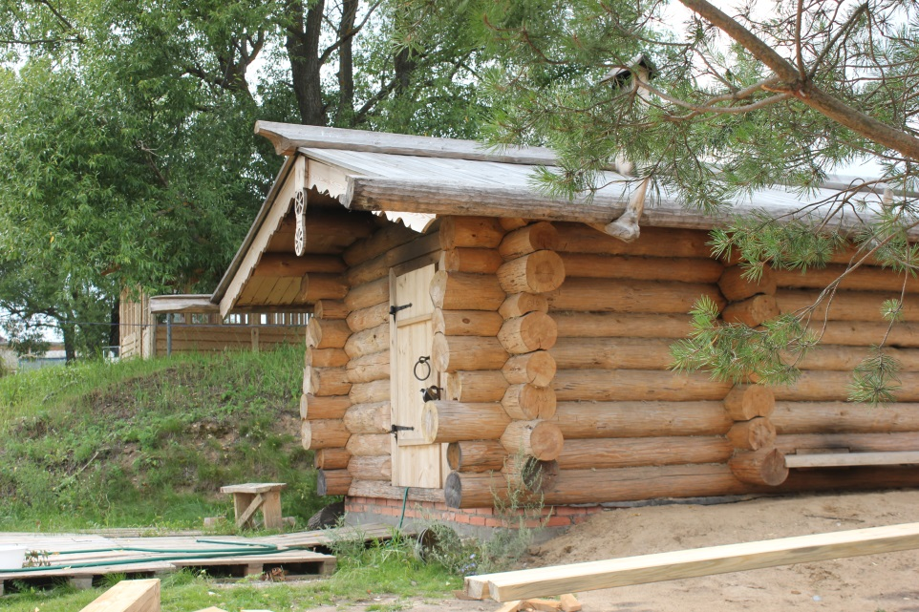
Банный комплекс
Какой же русский город без бани? На Острове их целых три и образуют они единый Банный комплекс, который позволяет проследить эволюцию русского банного искусства с древнейших времен до наших дней. Гордостью этого комплекса является баня по-черному - прародительница русских бань. Постройка абсолютно аутентична, единственным отступлением от традиций является шамотный кирпич, из которого выложена печь , в XII веке такого кирпича на Руси еще не было. Рядом расположена классическая баня по-белому, рассчитанная уже на компанию побольше. Ну а в третьей банной избе - гости смогут получить современные спа-услуги, хорошо сочетающиеся с посещением парной. На обрыве банного комплекса оборудована деревянная купель, наполняющаяся из родника, бьющегося со склона.

Slide 10
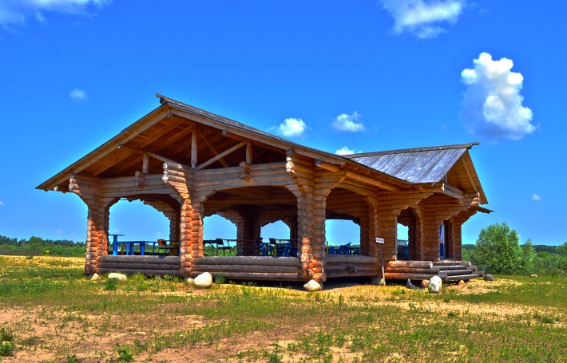
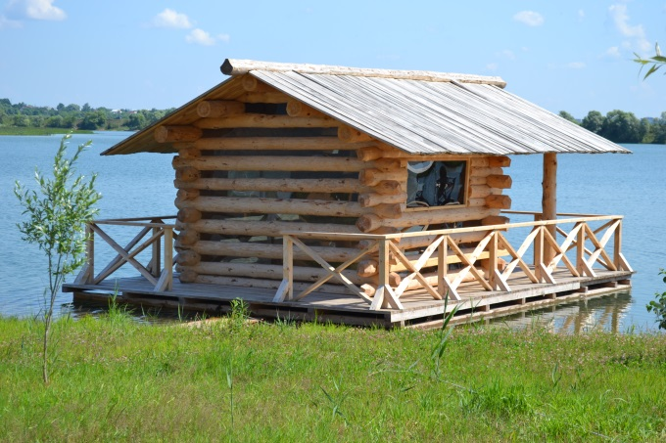
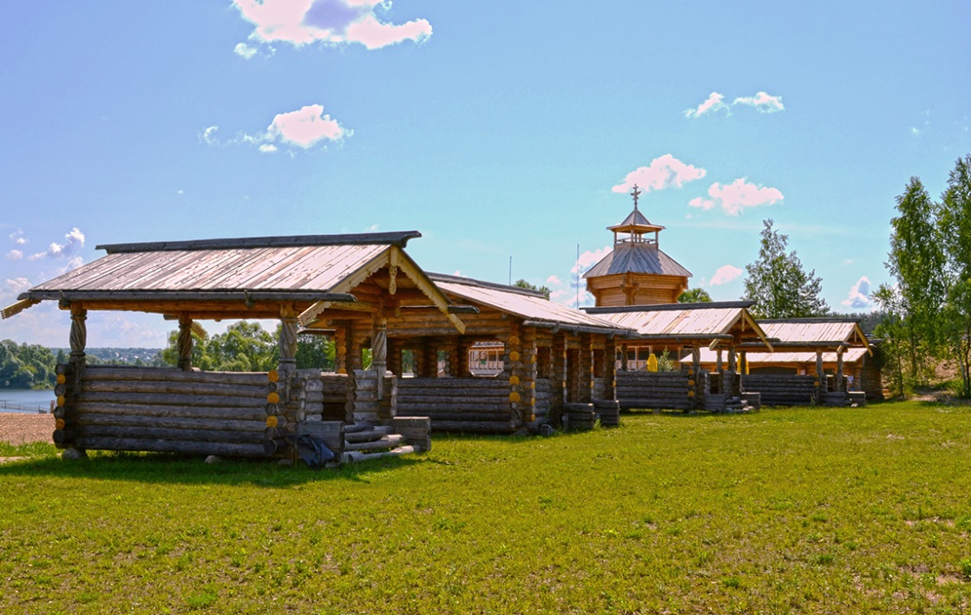
Беседки
В непосредственной близости от амфитеатра начинается ряд уютных деревянных беседок. Они спроектированы таким образом, что станут отличным местом для большой компании в любое время года. Летом гости предпочтут разместиться в открытой части беседки и наслаждаться природой, а зимой, скорее всего, выберут отапливаемое закрытое помещение. Романтикам и любителям ярких впечатлений на Острове могут предложить арендовать беседку на воде..

Slide 11
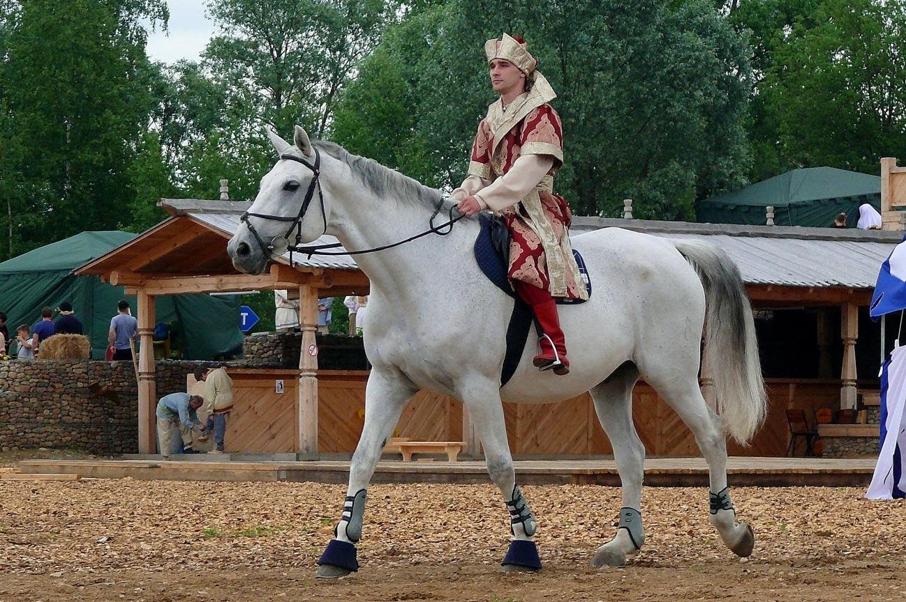
«Князь Святослав. Битва за Лобынск»
В рамках проекта, возведен уникальный для Подмосковья деревянный амфитеатр, рассчитанный на 580 мест. И 23 мая 2015 г. он стал ареной для театрализованного исторического представления "Князь Святослав". Битва за Лобынск". Это массовое костюмированное шоу, основанное на реальных событиях, расскажет историю жизни славного князя, не раз встававшего на защиту своей земли. По задумке постановщиков Святослав предстанет не символом, а живым человеком - со своими сомнениями, надеждами, своей личной и очень интересной историей.

Slide 12
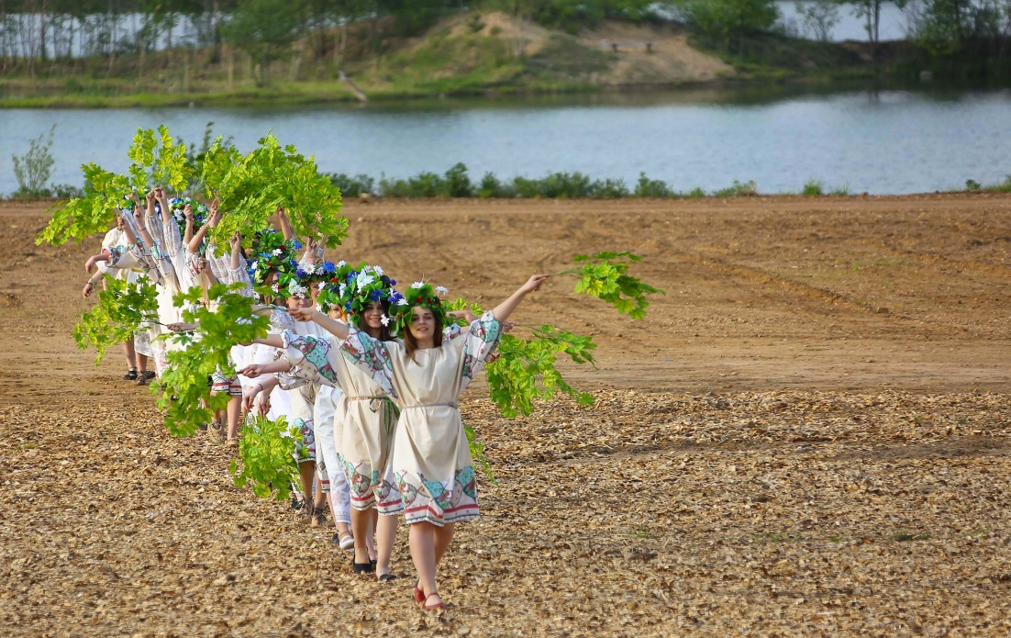
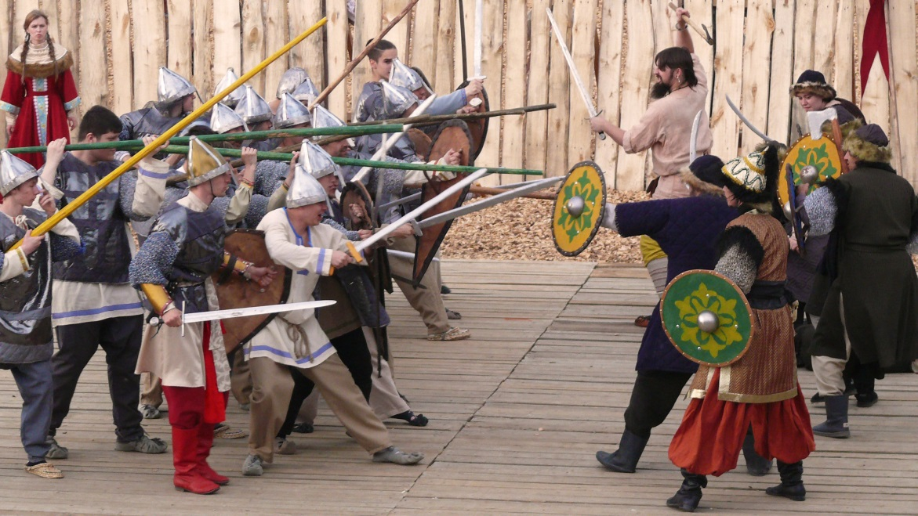
«Князь Святослав. Битва за Лобынск»
Драматизм повествования не отменяет его зрелищности: в массовых сценах участвует несколько сотен подготовленных артистов, в том числе профессиональных наездников, танцоров, акробатов. Сцены ближнего боя подготовлены при помощи специалистов клуба исторической реконструкции, они же разработали эскизы великолепных исторических костюмов.

Slide 13
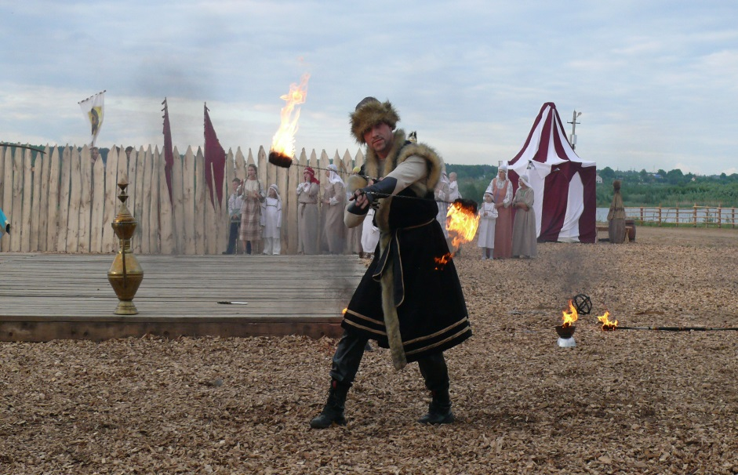
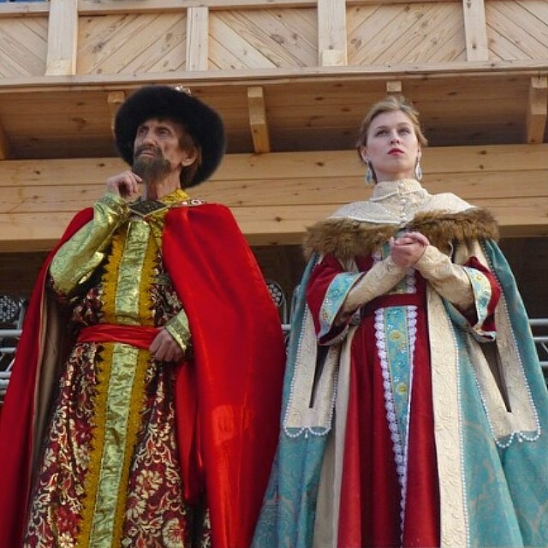
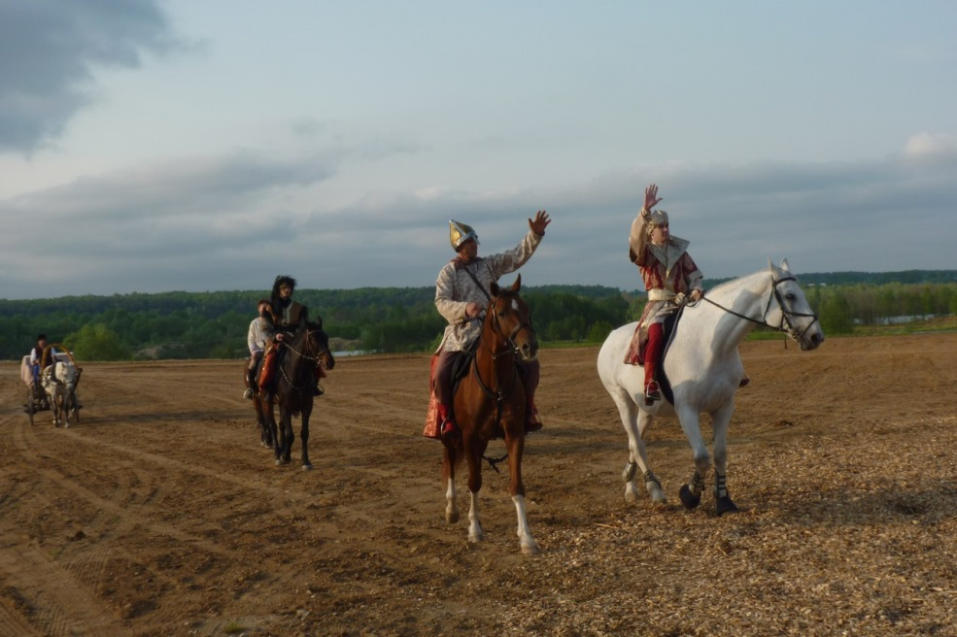
«Князь Святослав. Битва за Лобынск»
Лобынск на Острове Дракино - это история, которая вершится сегодня!
Данное мероприятие не оставит равнодушными как маленьких детей, так и взрослых. Бурные эмоции, хорошее настроение и приятные воспоминания гарантированы! Бронируйте билеты и лучшие места!

Slide 14
Лобынск на Острове Дракино - это история, которая вершится сегодня.
Работы на Острове Дракино по проекту Лобынск предстоит еще много . На сегодняшний день полностью готовы: беседки, амфитеатр, конюшня, на очереди несколько других построек. Работа по старинным чертежам не терпит спешки, но мастера прилагают все усилия, чтобы древний город, преемник Лобынска, как можно скорее предстал перед туристами во всей красе.
Проект культурно-развлекательного этнографического комплекса под открытым небом является беспрецедентным для Южного Подмосковья. Лобынск на Острове Дракино - это не только музей деревянного зодчества или парк развлечений, но и нечто большее. Пожалуй, это редчайший пример того, как комфортный отдых может быть наполнен смыслом и душой.

